Slide 1
Spring Maven 프로젝트 (소셜)API를 사용하기위한POM.xml 설정
(DefaultApi20 OAuthRequest, OAuthResponse, OAuth20Service)
<dependency>
<groupId>com.github.scribejava</groupId>
<artifactId>scribejava-apis</artifactId>
<version>5.6.0</version>
</dependency>
<dependency>
<groupId>com.github.scribejava</groupId>
<artifactId>scribejava-core</artifactId>
<version>5.6.0</version>
</dependency>
(Oauth를 이용한 등록 URI 생성 및 토큰 생성을 위한 Google api라이브러리) <dependency>
<groupId>org.springframework.social</groupId>
<artifactId>spring-social-google</artifactId>
<version>1.0.0.RELEASE</version>
</dependency>

Slide 2
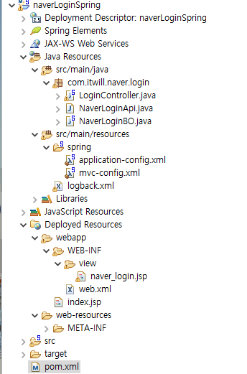
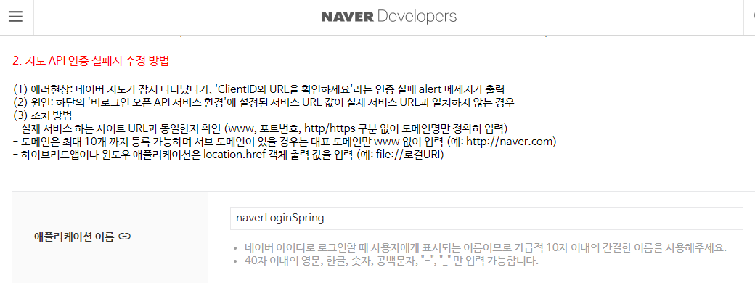
네이버 소셜 로그인 프로젝트
1. 네이버나 구글과 같은 소셜 서비스에서 제공하는 api를 이용하기 위해선 소셜 사이트의 허가(애플리케이션 등록)[프로그램으로 치자면 라이선스 얻기]을 해야한다.

Slide 3
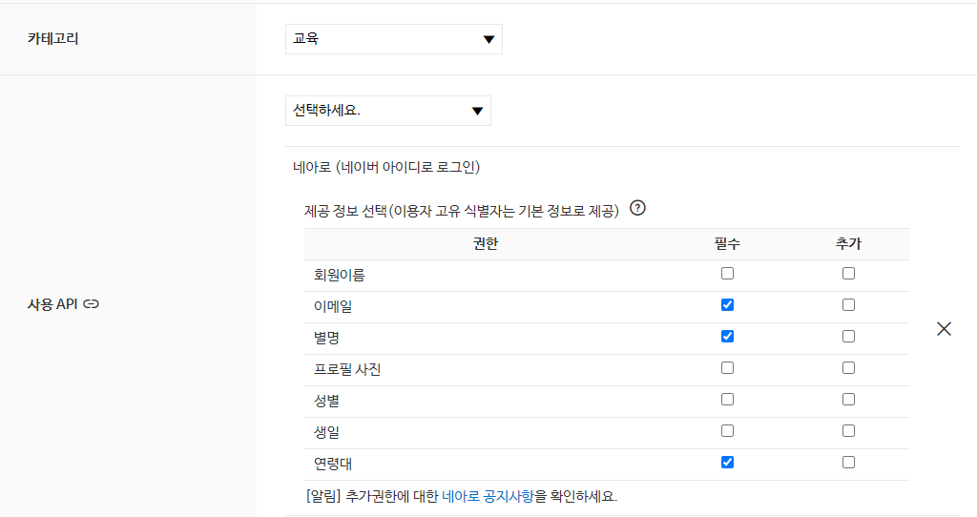
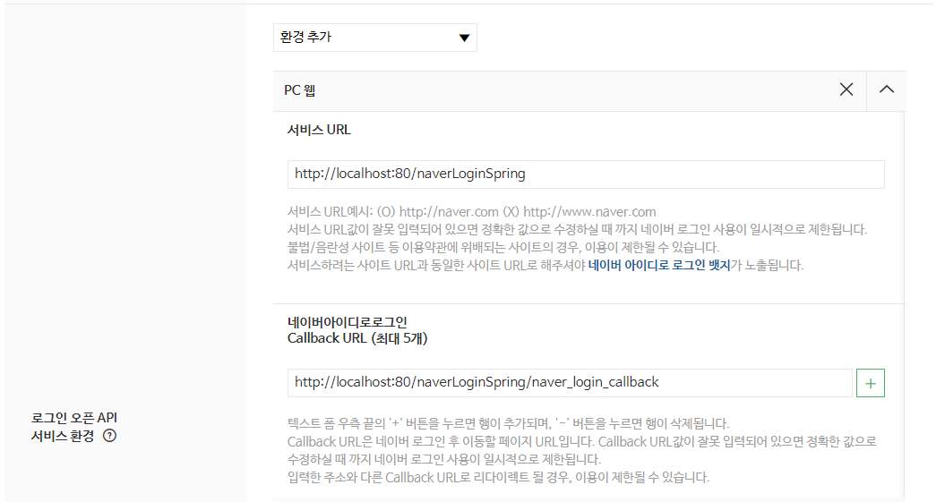
Auth2 라이브러리를 이용하여 Token 값을 생성하는데 이 Token 값에서 제공할 소셜 로그인 정보 선택
접속 주소(어플리케이션 동작 주소{URL}작성)
네이버 검증 URI에서 네이버 아이디로 로그인 완료 시 동작시킬 callback 함수의 requestMapping URL 을 작성.

Slide 4
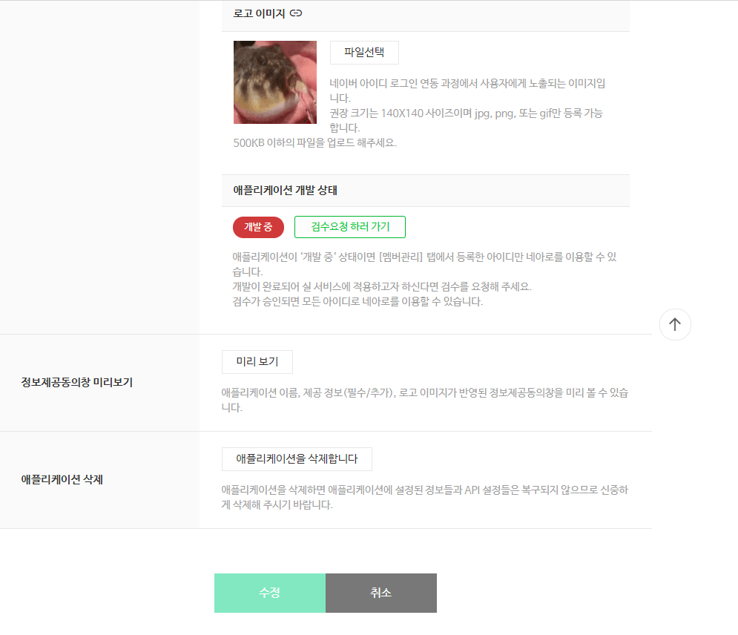
진짜 서비스를 제공할 사이트라면 네이버의 검수 요청이 필요하다.
하지만 교육용으로 개발시 검수할 필요가 없으므로 패스

Slide 5
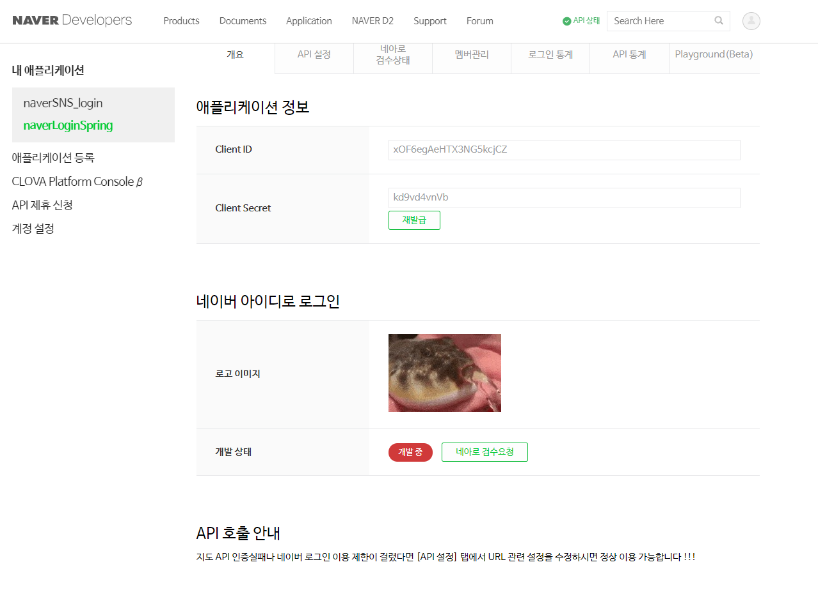
등록 완료 시 Client Id ,Client Secret 번호를 제공받을 수 있다.
(API 서비스 클라이언트 인증 아이디 ,암호) ※ 라이선스 아이디와 암호라 보면 됨

Slide 6
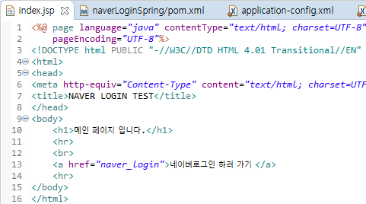
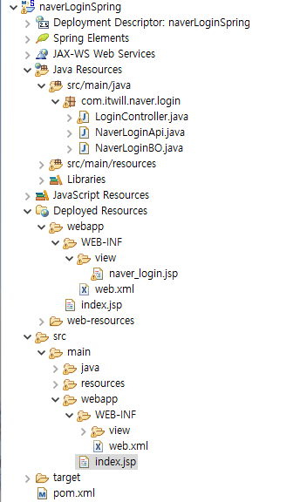
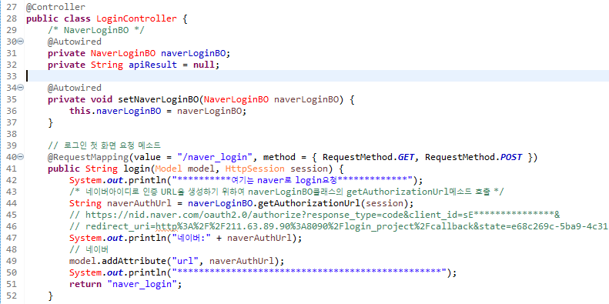
요청부터 소셜 서비스까지의 동작 흐름
소셜 로그인 시 소셜 서비스에서 받아올 정보에 대한 확인(인증) url 생성 및 난수생성 (세션ID) 및 세션 등록

Slide 7
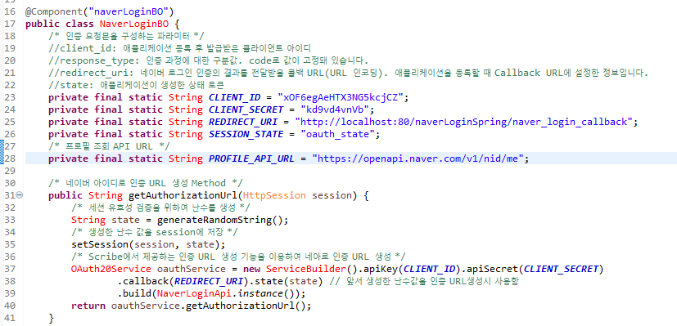
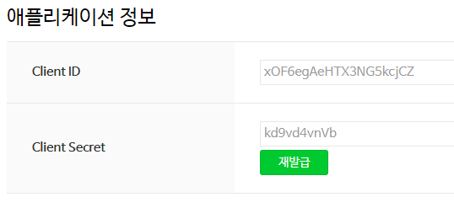
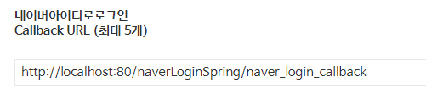
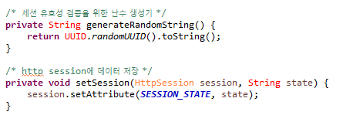
소셜 로그인 시 소셜 서비스에서 받아올 정보에 대한 확인(인증) url 생성 및 난수생성 (세션ID) 및 세션 등록 세부내용 [NaverLoginBO.java]
Session key
Session key에 해당하는 값이 state에 저장되어 있다.
생성한 oauthService로 부터 사용자동의 정보 인증을 위한 URL을 생성하여 반환한다.
※ NaverLoginBO에선 소셜로그인을 지원하는 OAuth2소셜서비스 라이브러리를 초기화 시켜 1.인증 URL생성
2.로그인 후 사용자 정보의 바구니인 토큰의 생성 및 반환
3. 반환받은 토큰을 인자값으로 소셜 로그인시 정보인증을 수락한 정보들의 값을 JSON 형식의 문자열로 반환
등의 중요 서비스를 제공한다.
{OAuth20Service 초기화 시 네이버 어플리케이션 등록 후 발급받은 Client ID, ClientSecret , 소셜 로그인 동작시킬 Callback 주소, 로그인 시 등록할 세션ID[난수로 생성(state)] 가 필요하다}

Slide 8
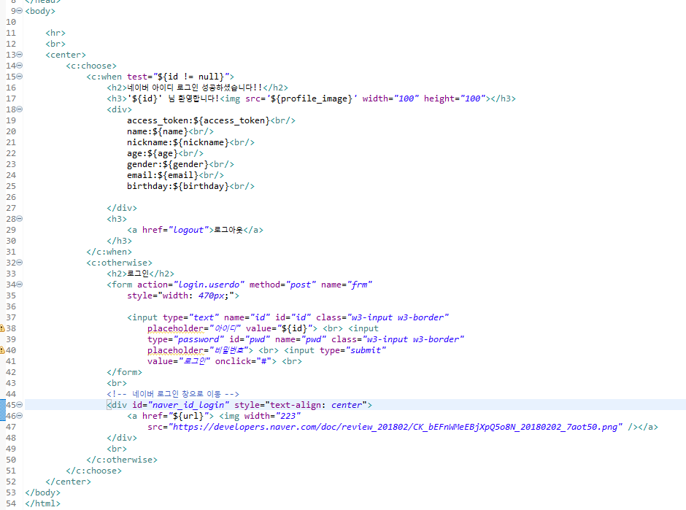
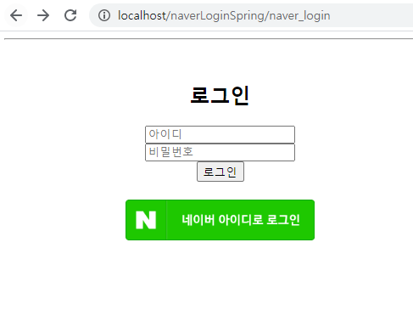
naver_login.jsp에선 스코프에 등록된 ${id}값이 존재하지 않음으로 해당 박스의 format을 웹페이지에 보여준다.

Slide 9
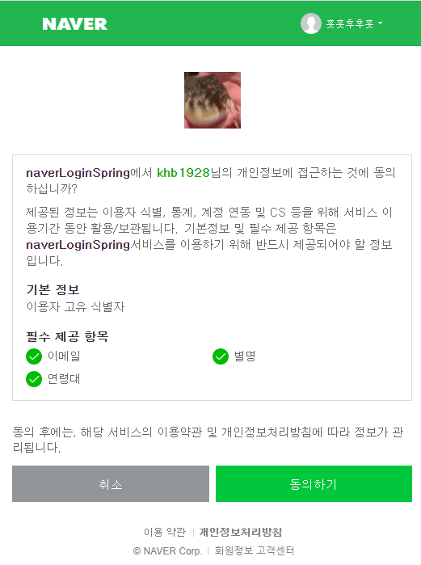
https://nid.naver.com/oauth2.0/authorize?response_type=code&client_id=xOF6egAeHTX3NG5kcjCZ&redirect_uri=http%3A%2F%2Flocalhost%3A80%2FnaverLoginSpring%2Fnaver_login_callback&state=4046209f-5742-43be-b3dd-0a7bbe0ec6ee
네아로 로그인 버튼 클릭 시
Controller내 Login메소드의 naverLoginBO에서 생성한 인증(제공정보)URL로 이동한다.
[네이버에 로그인이 되어있으면 바로 해당창이 뜨고, 안되어 있으면 로그인 후 해당 창으로 이동하게 됨.]

Slide 10
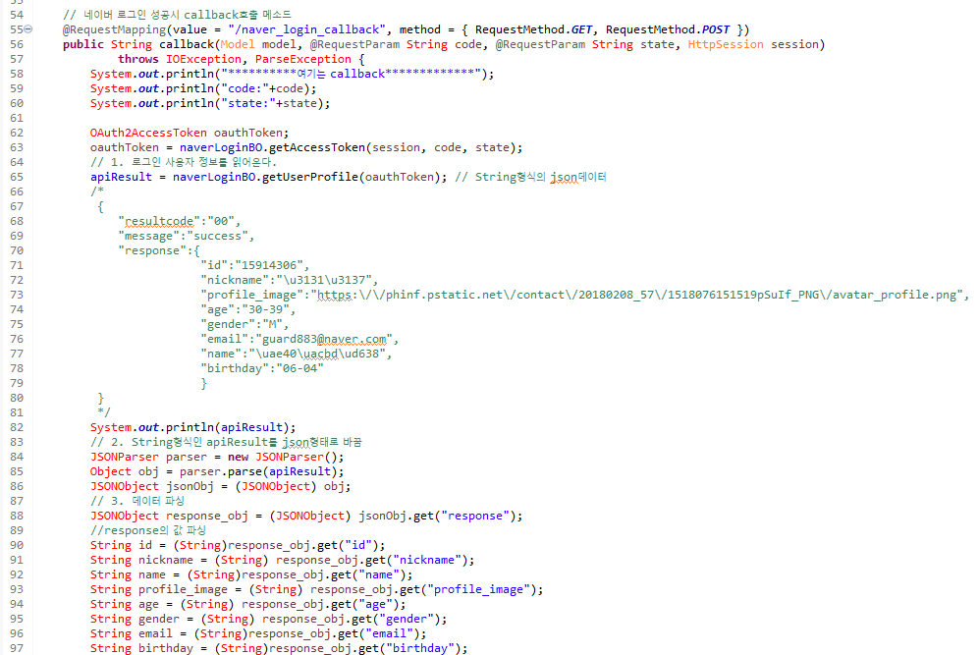
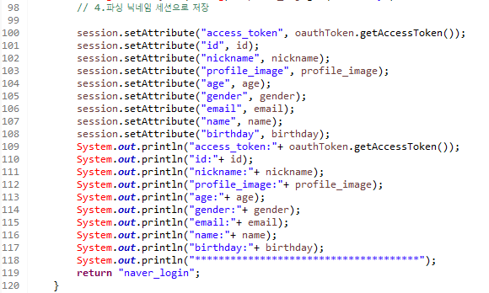
Url에서 code와 state값을 callback 메소드의 파라미터 값으로 전송.
해당 파라미터 값으로 naverLoginBO객체를 이용하여 사용자 정보가 들어있는 Token을 얻는다.
Token을 인자값으로 하여 사용자가 제공하기로한 정보를 JSON객체의 String형태로 반환받는다.
Json형태의 문자열을 JSONParser 객체를 통해 객체로 형 변환하고,
형 변환된 Object객체를 JSONObject로 형변환하여 사용자가 제공하는 값들을 get메소드를 통해 얻어온다.
Token에서 얻어온 사용자 정보들을 세션에 저장한다.

Slide 11
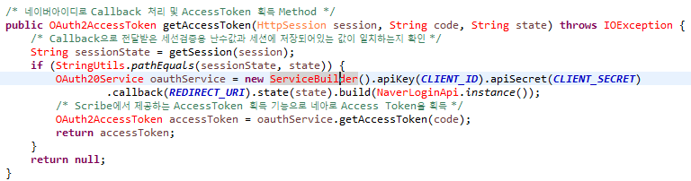
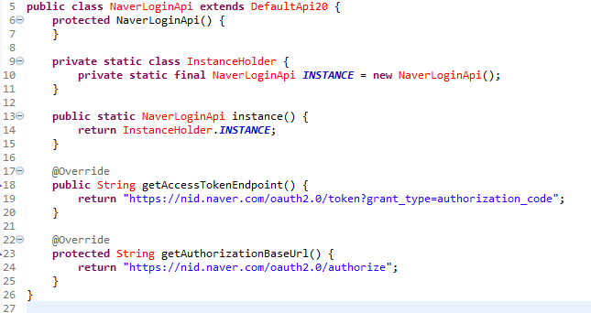
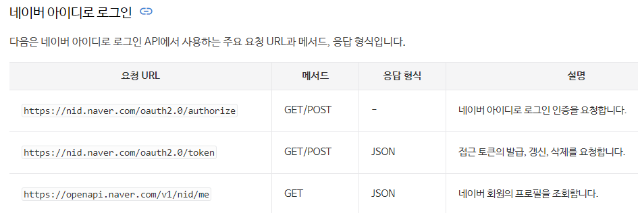
naverLoginBO객체의 getAccressToken메소드 동작
naver_login 메소드에서 naerLoginBO객체의 getAuthorizationUrl()메소드를 통해 session에 저장된 세션의 값(난수 값)을 가져온다.
인증(사용자 정보제공) Url에서 파라미터 값으로 전달한 state(난수 값)과 저장된 세션 값이 일치하는지 확인한다.
[일치하면 올바른 사용자임으로 토큰을 제공 해야함]
Oauth2AccessToken객체의 getAccessToken 메소드에 인자값으로 사용자인증Url에서 파라미터로 보낸 code값을 통해 토큰을 얻는다.
{Logout 오류로 기존에 발급받은 토큰이 남아있다면, 남아있는 토큰을 반환함으로 토큰의 고유 값이 변경되지 않아. 세션이 그대로 인 것 처럼 보인다.}
Token의 생성은 OAuth20Service 객체가 생성하며, 소셜 서비스에서 api를 제공해주는 주소를 셋팅하기 위해 NaverLogin의 인스턴스 정보를 OAuth20Service.build에 셋팅한다.
※NaverLoginApi에는 소셜서비스를 제공하는 URL 정보가 담겨야함으로 DefaultApi20을 상속받아 getAccessTokenEndpoint메소드와 getAuthorizationbaseUrl메소드를 오버라이드 해야한다. {.scope() 메소드에서 SNS서비스 API의 사용범위(캘린더,지도 등)을 지정해 주어야하나. 프로필 같은 경우에는 생략해도 동작한다.}->구글 서비스 구현시 자세히}
중요: 토큰 발급이 필요한 서비스 or 발급이 필요없는 API 설명[출처:네이버] https://developers.naver.com/docs/common/openapiguide/apilist.md#%EB%B9%84%EB%A1%9C%EA%B7%B8%EC%9D%B8-%EB%B0%A9%EC%8B%9D-%EC%98%A4%ED%94%88-api

Slide 12
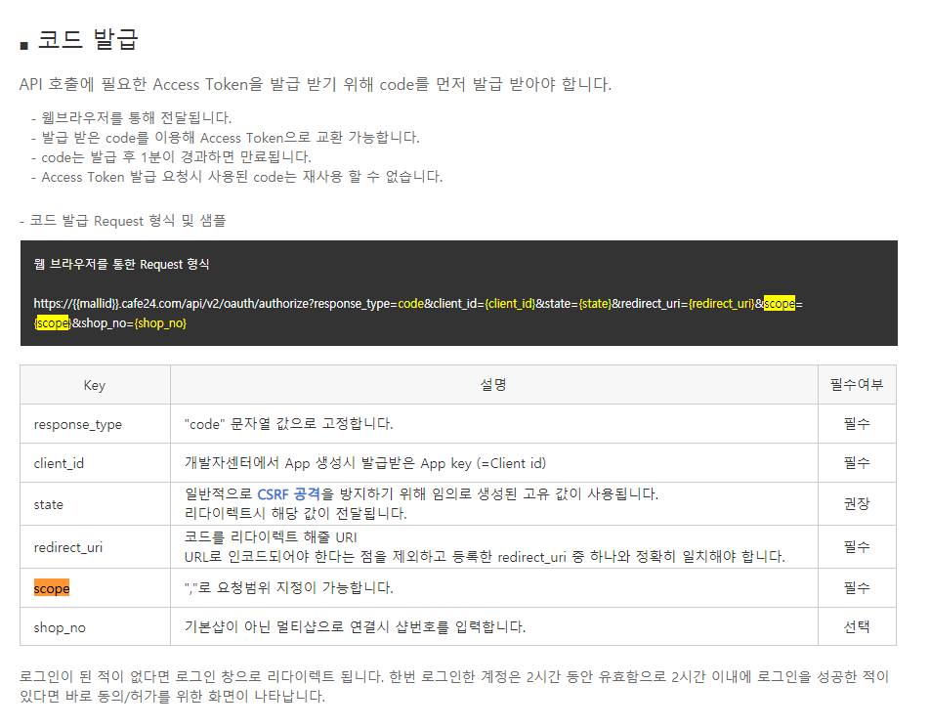

Slide 13
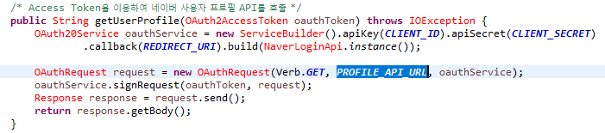
소셜서비스가 정보제공을 하는 API의 주소(URL)를 인자값으로 하고 어떤 서비스에 정보를 제공해야하는지 알리기 위해 OAuth20Service객체를 인자값으로 하여 OauthRequest객체를 초기화 셋팅한다.
oauthService에 signRequest메소드를 통해 토큰과 요청을 셋팅한다.
OAuth요청을 전달하여 Reponse (반응) 객체를 전달 받는다.
Response 객체로 부터 Json형태의 사용자 정보를 얻기위하여 getBody()메소드를 실행시켜 그 값을 반환한다.

Slide 14
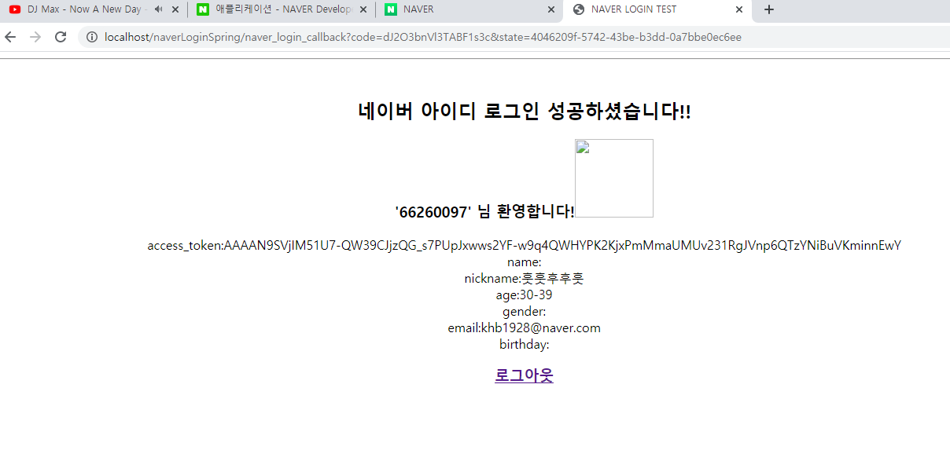
세션에 저장된 ID값이 존재 함으로 naver_login.jsp에선 해당 박스의 format을 웹페이지에 보여준다.

Slide 15
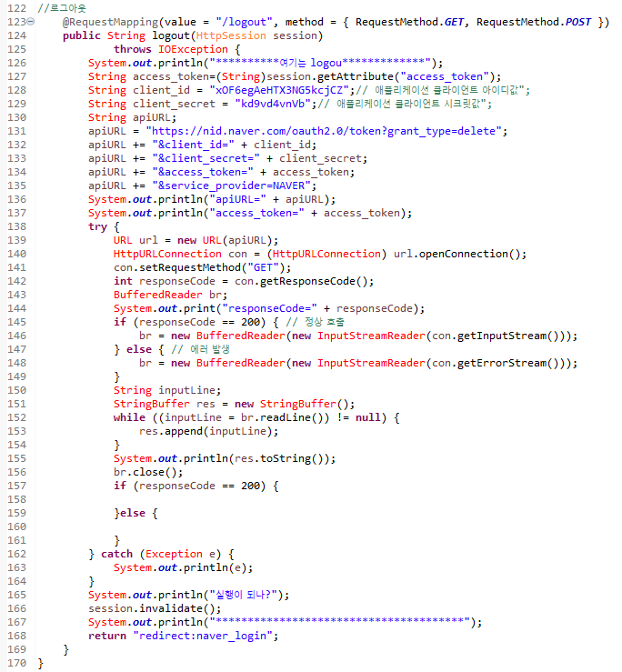
Logout시 세션에 저장된 토큰값과 애플리케이션의 client_id, client_Secret 값을 조합하여 토큰 및 인증Url을 삭제할 apiUrl 주소를 조합한다.
셋팅한 deleteURL주소를 인자값으로 URL을 생성하고 Url connection 객체를 얻어온다.{url.onpenConnection()}
Connection 객체로부터 token삭제요청을 전송하기 위해 요청 방식을 get으로 셋팅한다.
{con.setRequestMethod(“GET”)}
요청에 대한 응답을 받아온다. [삭제가 정상완료 시 :200 반환]
빨간 박스에서 토큰제거를 하였으니, 실제 session에 저장된 모든 값들을 제거하는 코드이다.

Slide 16
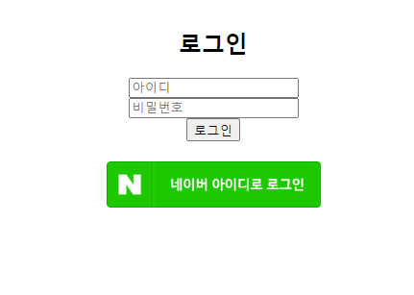
로그아웃시 -> naver_login으로 리다이렉트(재요청)

Slide 17
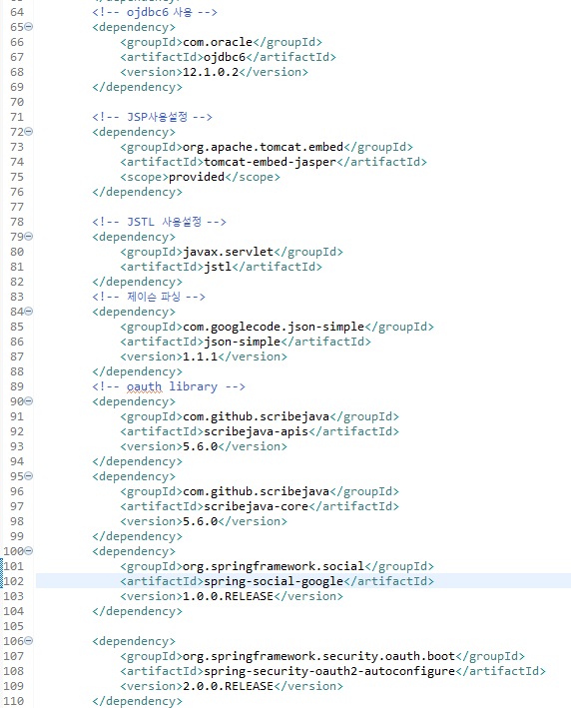
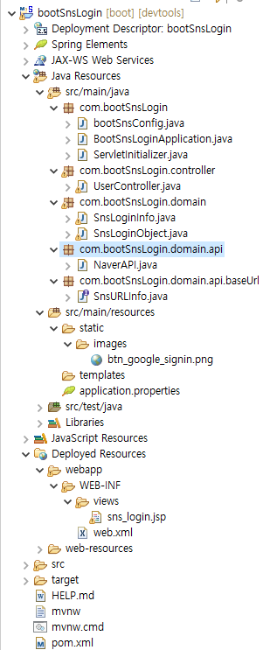
Google, Naver 소셜 로그인 bootSpring 개발 프로젝트
pom.xml 추가 dependency
프로젝트 서버 설정, DB 설정, resourse 설정등을 위한 SpringBoot 설정파일 [Maven project의 web.xml과 동일]
Bean등록및 인터셉터 등록을 위한 Config(설정) 관련 파일 [@Configuration], @Bean("naverLoginInfo"),
bootSnsConfig implements WebMvcConfigurer]
소셜 서비스가 서비스제공을 동의한 웹 애플리케이션을 확인(인증)하는데 필요한 정보[Client_id, Client_Secret, Callback URL] 와 서비스API의 정보를 가져오기 위한 Instance정보[DefaultApi20을 상속받은 NaverApi 또는 GoogleApi20 클래스] 를 저장한 클래스
SnsLoginInfo를 @AutoWired 받는 객체로써, 소셜인증정보 객체를 통해 인증URL을 얻거나, token을 얻어 API 서비스 정보를 가져오는 객체
소셜서비스가 제공하는 API의 주소를 저장하는 클래스 google에선 해당 인스터스를 생성하는 클래스를 scribejava 라이브러리 내에 포함되어 있으므로 생성할 필요가 없으나 Naver는 해당 클래스를 DefaultApi20을 상속받아서
작성해주어야한다.
소셜서비스의 제공 URL을 간편하게 관리하기 위하여 생성한 인터페이스 클래스로 NaverAPI 클래스와같이, 서비스 URL을 저장하는 인스턴스(객체)를 생성하는데 사용된다.

Slide 18
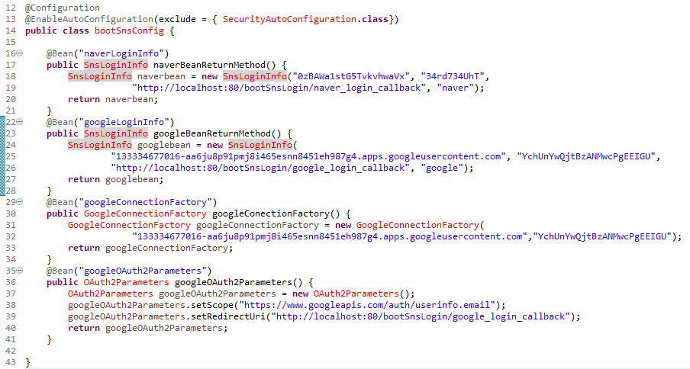
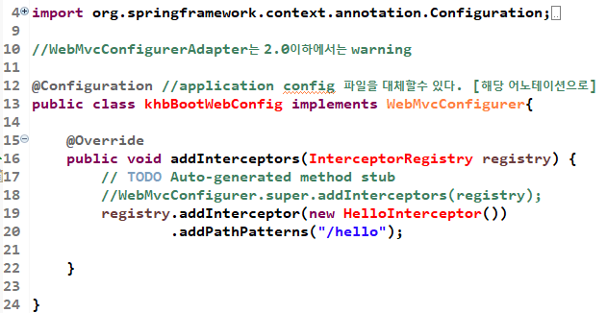
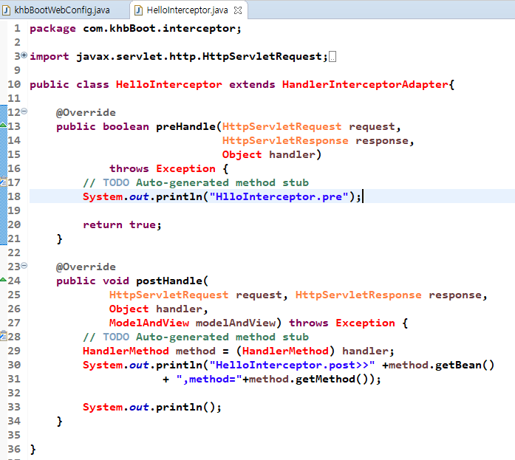
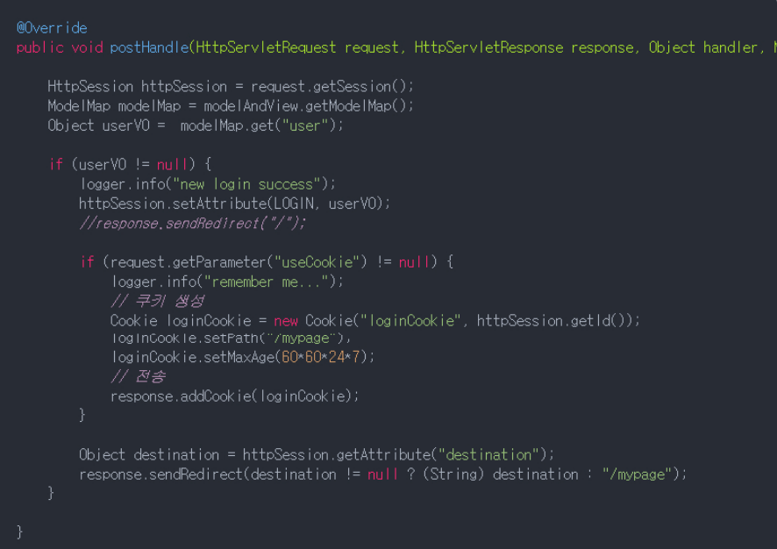
bootSnsConfig.java - 1
Configuration(설정) 파일에는 빈 등록 만을 작성했지만 사실 웹서비스는 설정파일에 인터셉터를 등록하여 인터셉터 내에서 세션에 유저를 등록하고 로그인 유지를 위하여 쿠키를 만드는 작업을 해야한다.
설정파일에 인터셉터를 등록하는방법
WebMvcConfigurer 인터페이스를 상속받는다.
addInterceptors()메소드를 오버라이드 하며, registry에 인터셉터의 동작을 정의한 클래스를 등록한다. [addPathPatterns는 Controller에 등록된 URL{/hello}동작 전후] 인터셉터 실행을 설정.
인터셉터 클래스 내부 1.preHandle()메소드: URL 실행 전 동작하는 인터셉터 메소드
2.postHandle()메소드: URL 실행 후 동작하는 인터셉터 메소드
인터셉터의 preHandle 메소드에 다음과 같은 동작이 기술되어야하며, 인터셉터의 실행 타이밍은 소셜 인증[정보제공] URL에서 정보제공 동의 클릭 시 동작해야한다.
(사용자 세션등록, 쿠키생성 [true,false])

Slide 19
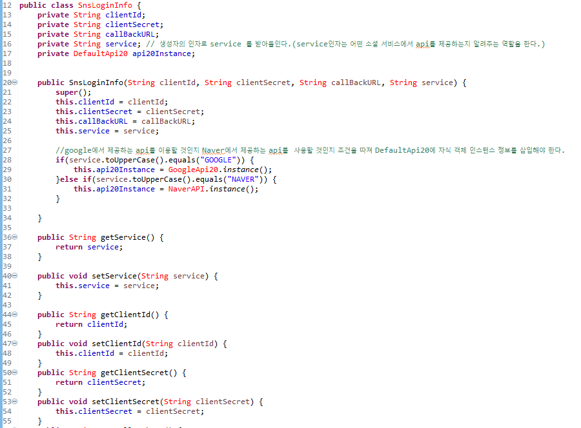
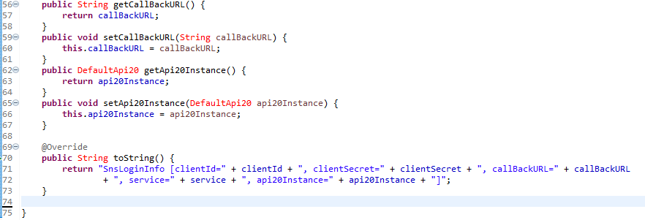
bootSnsConfig.java - 2
SnsLoginObject에 인자값으로 Bean을 생성하려면 Bean의 내용이 되는 클래스가 필요하다.
SnsLoginInfo.java
SnsLoginObject에 SnsLoginInfo를 삽입하여 google의 사용자 정보인증 Url을 ServiceBuilder를 통해 생성할 수도 있지만 scrib라이브러리에서 제공하는 googleConnectionFactory와 OAuth2Parameters 를 통해서도 google 인증URL을 생성할 수 있다.
[google외 다른 소셜 서비스는 불가]

Slide 20
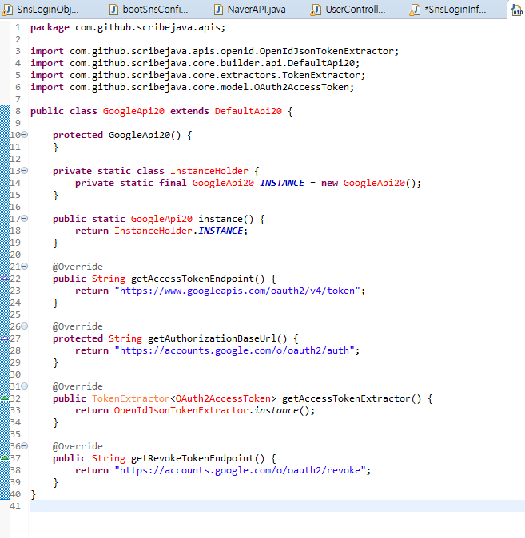
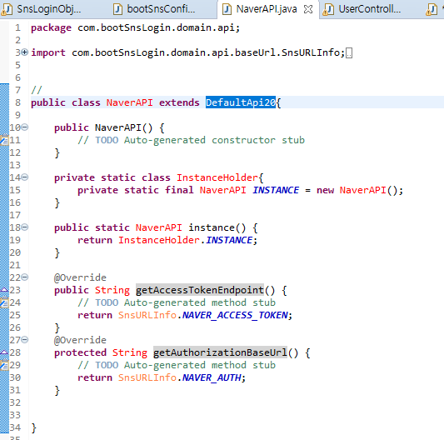
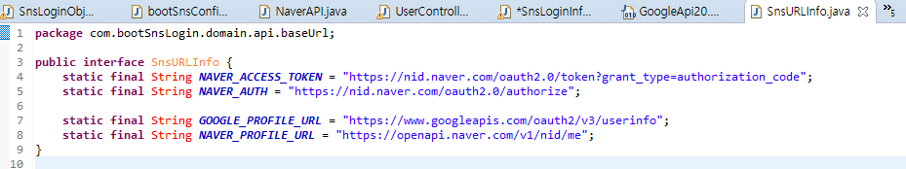
이전 페이지 SnsLoginInfo클래스 생성자에서 api20Instance에 인스턴스 정보로써 삽입되는 객체의 형태.
DefaultApi20 클래스를 상속받고 singleton Pattern의 형태로 인스턴스(객체)를 반환한다.
getAccressEndpoint에는 token을 반환하는 각 소셜서비스의 SNS URL을
getAuthorizationBaseUrl에는 각 소셜서비스의 oAuth 서비스 URL을 반환한다.

Slide 21
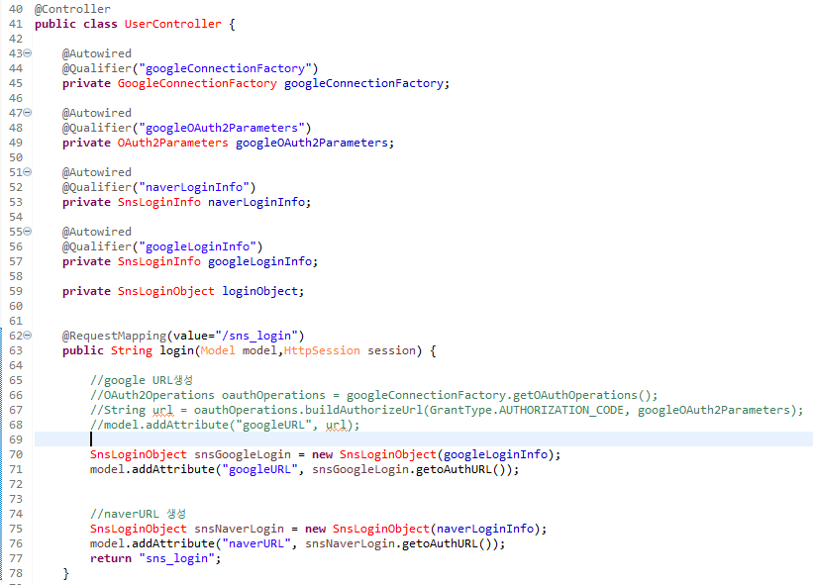
1.로그인 페이지 (sns_login.jsp) 요청 시.
sns_login.jsp 에서 특정 소셜 서비스로 로그인이라는 버튼이 클릭 시 Controller의 /sns_login URL에 해당하는 메소드가 동작한다.
해당 메소드에서는 사용자 정보동의를 위한 인증URL을 생성한다.
생성된 URL은 소셜 서비스에 따라 googleURL과 naverURL로 등록된다.
scrib라이브러리에서 제공하는 googleConnectionFactory와 OAuth2Parameters 를 통해서도 google 인증URL을 생성할 수 있도록 bootSnsConfig.java에 Bean을 등록했었다. 이를 이용한 URL생성은 다음 주석과 같다.

Slide 22
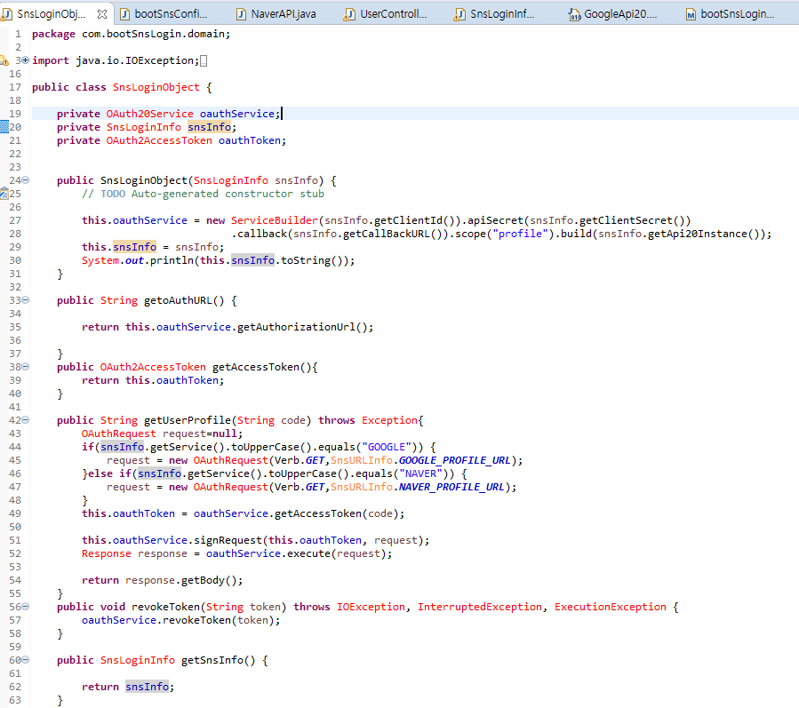

생성자에선 bootSnsConfig.java파일에서 등록한 Bean을 인자값으로 전달받아 OAuth20Service와 SnsLoginInfo를 초기화 시킨다.
OAuth20Service 는 사용자 정보 동의 Url의 생성및 token 생성을 위해 초기화 된다.
SnsLoginInfo 는 소셜 서비를 특정하기 위해 초기화 된다.
[google,naver]
Google 소셜 서비스에서 생성한 토큰은 revoke() 메소드로 삭제가 가능.
Naver는 아래의 URL로 Client_id, Client_Secret,Access_Token 정보를 전달해야 토큰이 삭제된다.
"https://nid.naver.com/oauth2.0/token?grant_type=delete&client_id={client_id}&client_secret={client_secret}access_token={access_token}&service_provider=“NAVER";
사용자정보 동의 Url을 생성하여 반환한다.
getUserProfile()메소드에선 사용자 정보인증 페이지에서 callbackURL로 보내온 code값과 ouathService를 이용하여
Token을 생성 및 전달 받으며,
Token과 서비스URL[Profile]요청 객체를 OauthService를 통해 요청하는 것으로
Profile을 제공하는 google +API또는 Naver oauth API 에 사용자 정보를 JSON형태의 사용자 정보가 담긴 문자열로써 전달받아 반환한다.
{이때 어떤 소셜서비스의 API인지 가늠하기 위해 초기화시켜놨던 snsInfo 객체가 사용 됨.}
Token정보를 세션레벨에서 관리하기 위하여 토큰을 반환하는 메소드를 생성. Interceptor에서 로그인 객체와 함께 세션에 토큰을 등록시 snsObject는 Interceptor로 토큰을 반환하지만 해당 예제 프로젝트에선 controlle의 callback URL에서 세션에 토큰을 등록하였다.
Controller에서 logout시 어떤 Sns서비스에서 logout 요청을 했는지 확인하기 위해 SnsLoginInfo 객체를 반환하는 메소드가 필요하다.

Slide 23
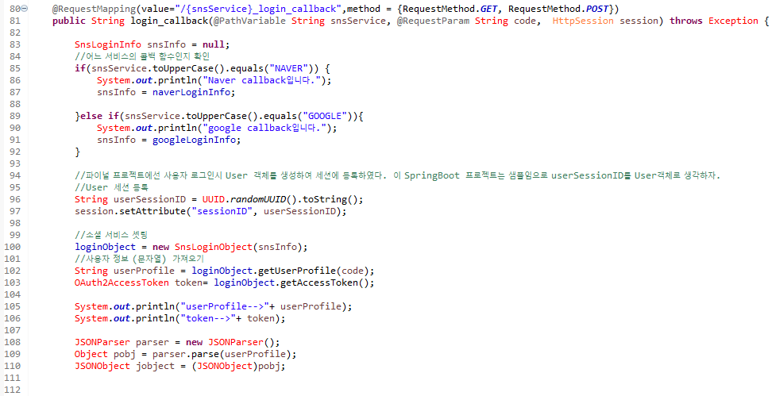
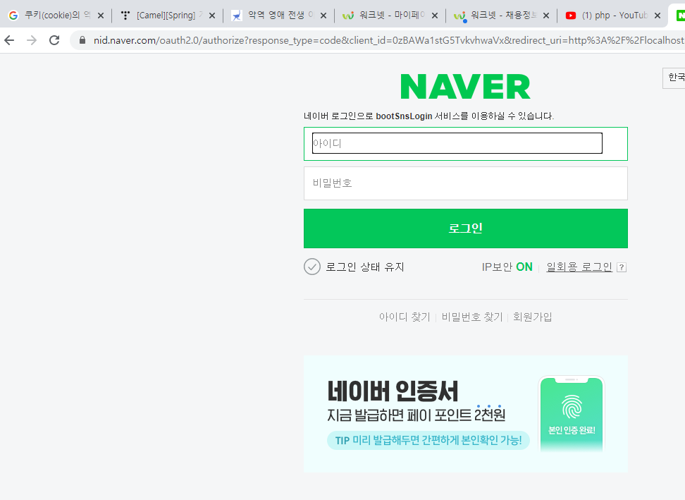
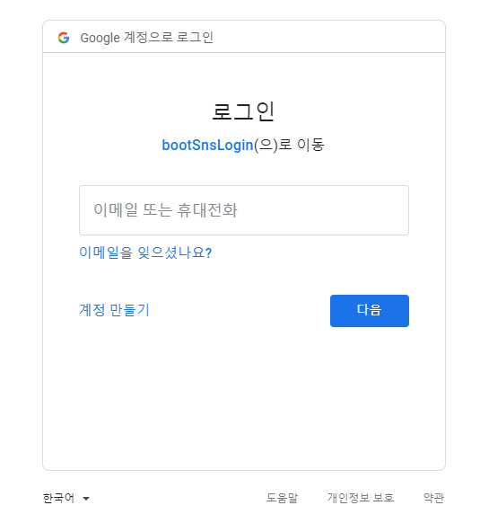
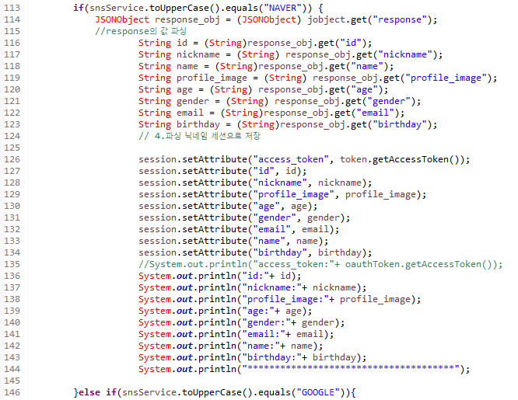
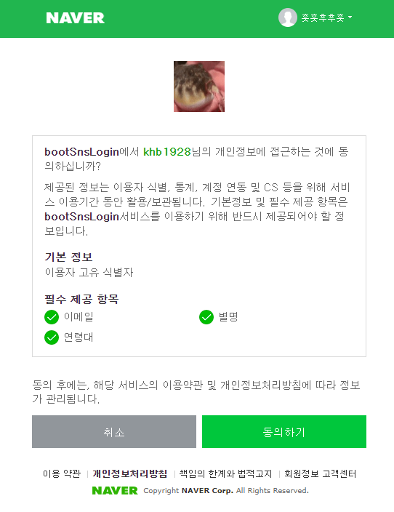
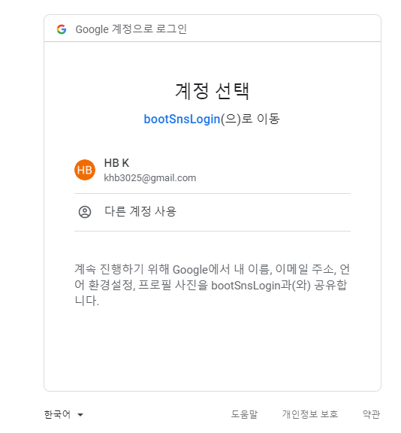
2.sns_login.jsp 페이지에서 사용자 정보 인증 URL[/sns_login 메소드에서 생성한 url] 클릭 시.
소셜서비스에 로그인이 안 되어있을시 아래와 같은 창을 볼 수 있음
로그인이 되어있으면 아래와 같은 페이지를 볼 수 있음.
사용자 정보동의를 허가하는 버튼을 클릭하면, 애플리케이션 등록시 등록한 callback_url를 요청한다.
Google_callback시 api서비스에서 제공한 문자 파싱은 다음페이지에 이어서..

Slide 24
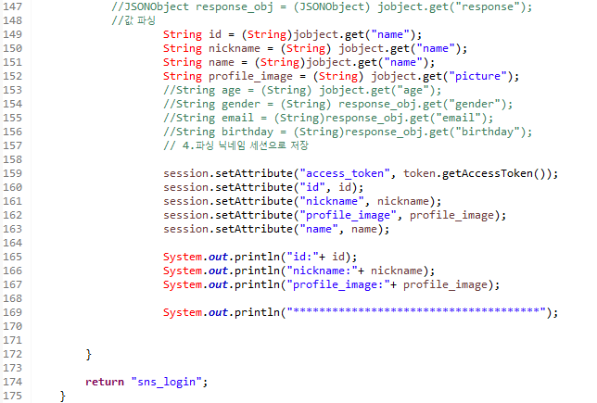
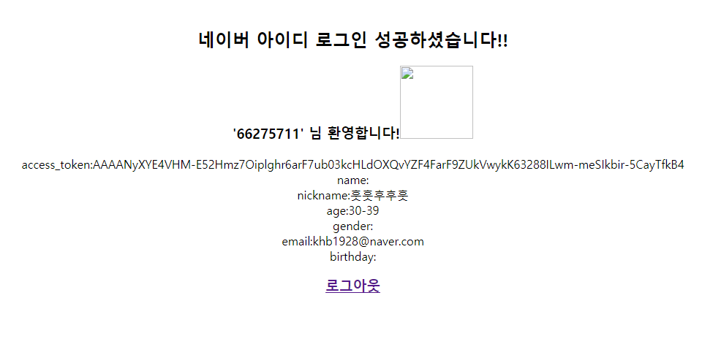
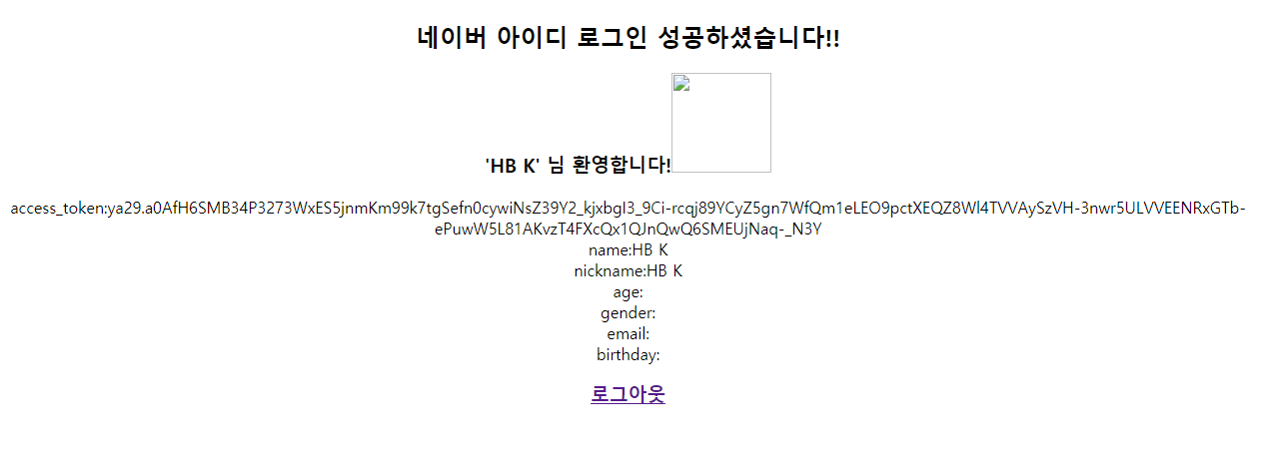
Callback URL의 메소드에서 사용자 정보의 파싱을 스코프에 저장하고 sns_login.jsp 페이지를 브라우저에 응답으로 보여준다.
※구글입니다.

Slide 25
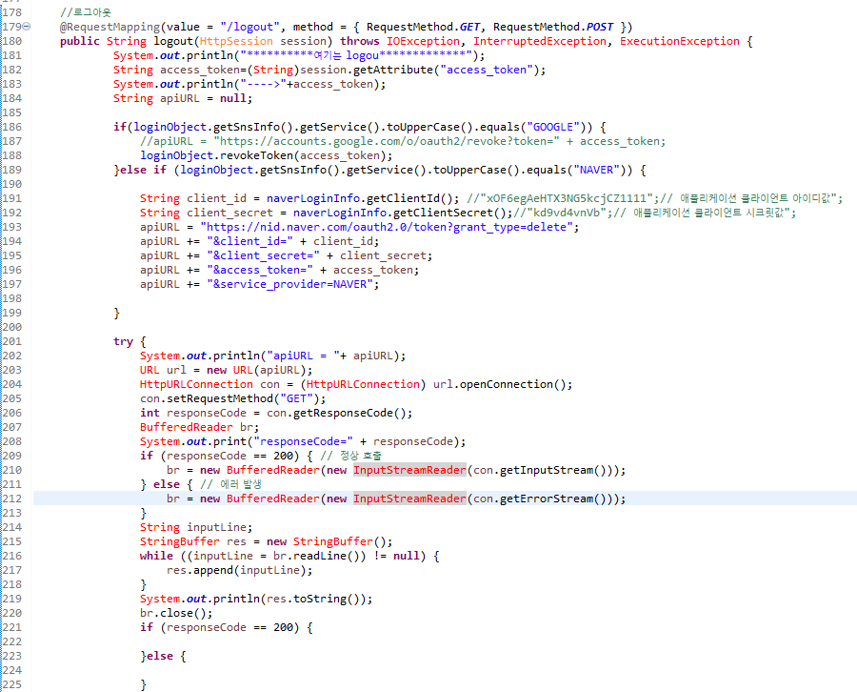
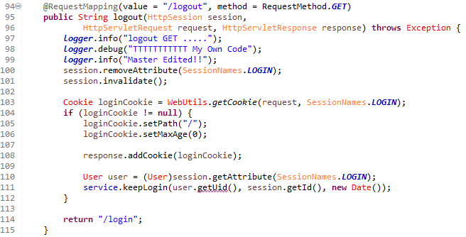

https://tansfil.tistory.com/58
Token,cookie,session 설명
Google의 API 토큰은 ServiceBuilder에서 revokeToken({tokenString})메소드를 제공하여 쉽게 삭제 가능
Naver Api 토큰은 토큰 삭제 URL로 URL 요청을 보내야 삭제가 가능하다.
만약 Interceptor를 통해 세션에 사용자 객체와 로그인 유지를 위해 cookie를 등록하였다면, 토큰 삭제 뿐만 아니라 아래와같이 쿠키도 삭제로직도 필요하다.
Token삭제후 세션에 등록한 모든 값을 삭제하기 위해 invalidate()메소드를 호출한다.

